Slide 1

머신러닝 예측모델
[ 당뇨병 예측 ]
2024.01.05 (금)
송영달, 송은민, 임창성, 조진우, 함은규
Mean_30

Slide 2
■ 목차
Mean_30
Ⅰ. 프로젝트의 목적
당뇨병 예측모델을 개발
Ⅱ. 원본 데이터의 구성확인 (1차 분류)
Datafile : CSV 5종
Ⅲ. 원본 데이터 분석 (2차 분류)
1. 원본데이터 분류
2. Feature extraction
Ⅳ. 데이터 전처리
1. Datafile 통합(merge)
2. 결측값(nan) 처리
3. Scaling & Encoding
Ⅴ. 학습 모델과 모델 성능평가
1. pycaret 모델링(최적화&앙상블)
2. 검증 데이터 평가(임계값 조정)
3. 테스트 데이터 예측 및 평가
Ⅵ. 결론
Ⅶ. 최종 결과물
Ⅷ. 프로젝트 한계
Ⅸ. 사용기술(툴), 자료출처
<숫자>

Slide 3
Ⅰ. 프로젝트의 목적
Mean_30
1. 목적 : 머신러닝을 이용한 당뇨병 예측모델 개발
2. 과정
1) 적절한 전처리를 통한 필요 데이터 추출
2) 다양한 모델과 하이퍼파라미터 조합(비교)을 통한 최적의 예측모델 구축
3) AUTOML 사용을 통한 최적화
<숫자>

Slide 4

Ⅱ. 원본 데이터의 구성확인 (1차 분류)
Mean_30
1. Datafile : CSV 5종
1) Family file
2) Household file
3) Person file
4) Sample Child file
5) Sample Adult file
- Datafile summary [Datafile Feature 설명]
- Datafile layout [Datafile Feature 상세 설명 및 질문]
2. imputed incomes [Data파일] *불필요
3. Paradata [CSV 파일] *불필요 (설문관련)
4. Functioning and Disability [PDF 파일] *불필요 (PDF)
<숫자>

Slide 5


Ⅲ. 원본 데이터 분석 (2차 분류) (1/2)
Mean_30
1. Feature 선정기준(1) – 참조자료
2. Feature 선정기준(2): 인과관계 확인 필요 항목들 추가
1) 흡연여부
2) 성별, 임신여부(임신성 당뇨)
3) 인종별 차이(식습관)
May 27, 2023
https://www.visualcapitalist.com/cp/diabetes-rates-by-country/
<숫자>

Slide 6

Ⅲ. 원본 데이터 분석 (2차 분류) (2/2)
Mean_30
3. 원본 데이터 분류
1) 분류 기준 : 당뇨병 관계성(논문 등 참조) 및 결측 값이 적은 항목
예) 류마티즘 약 복용 등
2) 분류 방법 : 데이터 구분(사용, 점검, 참고)
4. Feature 필터링 (Feature Selection : Feature extraction)
순 | Datafile | columns
1 | Family file | 1개
2 | Household file | 불필요
3 | Person file | 불필요
4 | Sample Child file | 12개
5 | Sample Adult file | 33개
동일한 조사 내용
Feature명 통일
<숫자>

Slide 7


Ⅳ. 데이터 전처리 (1/3)
Mean_30
1. Datafile 통합(merge)
1) 3개 데이터셋 : Family , Sample Child, Sample Adult
2) 이슈 : 파일통합 시, 동일 Feature가 있음에도 Feature이 새로 생성됨
- 해결방법 : combine_first 함수 사용
2. 전처리/결측치(nan) 처리
<숫자>

Slide 8




Ⅳ. 데이터 전처리 (2/3)
Mean_30
3. 1차 전처리 데이터 학습모델 성능 (preview)
4. 2차 전처리 : Feature 추가점검 (당뇨 여부에 미치는 영향 점검)
당뇨
당뇨 아님
당뇨
당뇨 아님
당뇨
당뇨 아님
약한 설명
설명 가능
강한 설명력
당뇨에 대한 설명력 분류
<숫자>

Slide 9



Ⅳ. 데이터 전처리 (3/3)
Mean_30
5. 데이터 전처리 변수 선택
- 당뇨와 상관성 및 RFECV (Recursive Feature Elimination with Cross Validation)
<숫자>

Slide 10
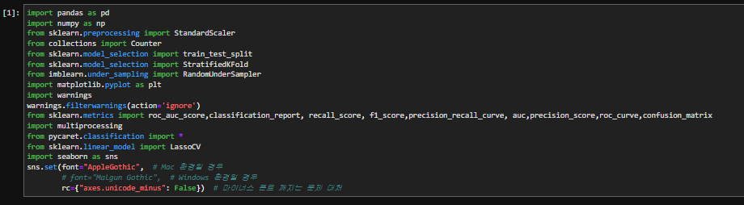
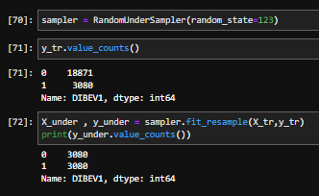
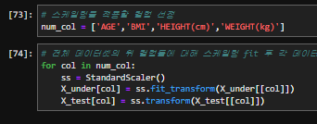
Ⅴ. 학습 모델과 모델 성능평가 (1/4)
Mean_30
1. import 라이브러리
2. imbalanced data 처리
3. 수치형 데이터 스케일링
<숫자>

Slide 11
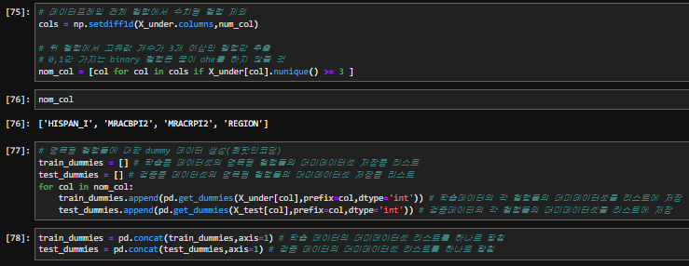
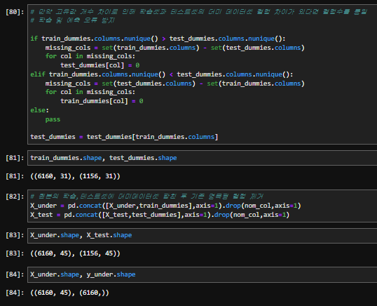
Ⅴ. 학습 모델과 모델 성능평가 (2/4)
Mean_30
4. onehotencoding (2진값 外)
5. 전처리 데이터 병합
<숫자>

Slide 12
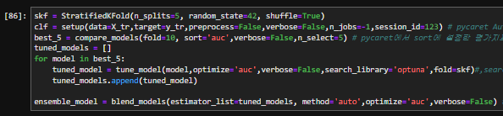
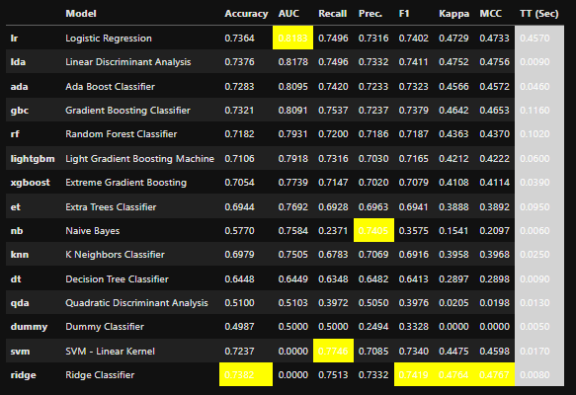
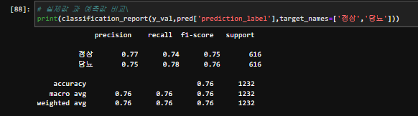
Ⅴ. 학습 모델과 모델 성능평가 (3/4)
Mean_30
6. AutoML(Pycaret) 최적화 모델링
7. 학습모델 검증
<숫자>

Slide 13
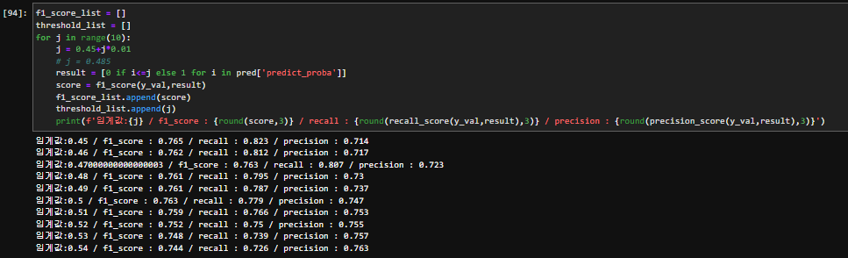
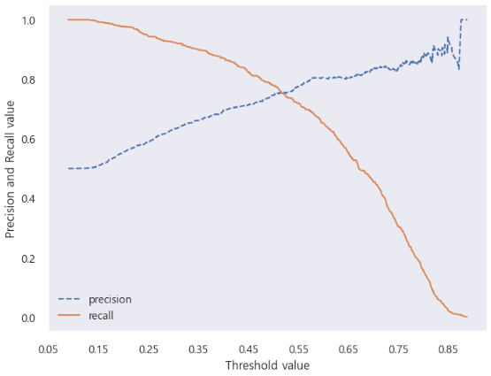
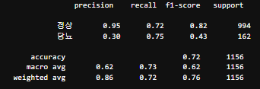
Ⅴ. 학습 모델과 모델 성능평가 (4/4)
Mean_30
8. Threshold 값 추정
9. Test Value : 모델 성능 측정
<숫자>

Slide 14

Ⅴ. 학습 모델과 모델 성능평가 (참조)
Mean_30
※ Ensemble Model에 포함된 개별 모델 성능 확인
                됨
※ 모델별 성능 차이 : 없음
1. 학습 목적으로 Ensemble model을 선택
2. 모델 하나를 선택하여 최종 모델링하는 것이
효율적(메모리,모델링 시간)임
<숫자>

Slide 15
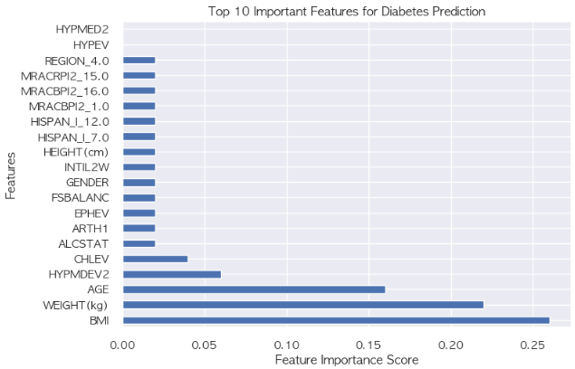
Ⅵ. 결론(1/3)
Mean_30
1. 당뇨병을 유발하는 주요 원인들
<숫자>

Slide 16
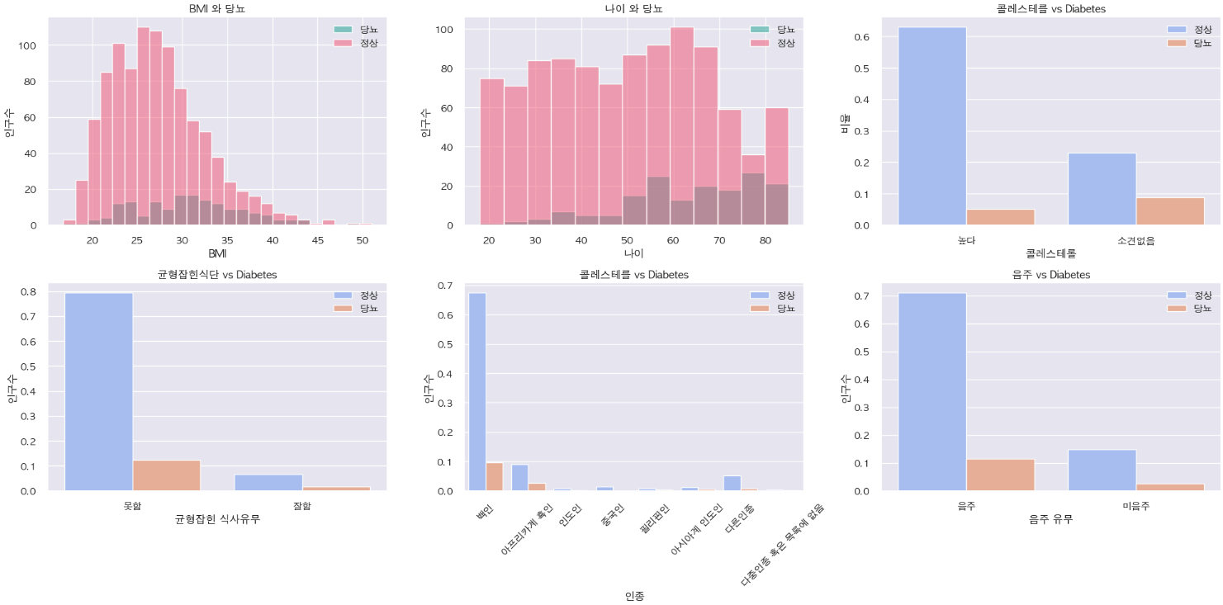
Ⅵ. 결론(2/3)
Mean_30
2. 주요 원인별 당뇨 유무 그래프 분석
<숫자>

Slide 17
Ⅵ. 결론(3/3)
Mean_30
3. 당뇨병에 영향을 주는 주요 원인
1) BMI : 건강 상태를 나타내는 주요 인자
2) 나이 : 노화로 인한 신진대사 감소로 당뇨등의 대사 관련된 질병이 생길 확률이 높다.
3) 고혈압 : 당뇨와의 합병증으로 주로 발생
4) 콜레스테롤 수치 : BMI와 마찬가지로 건강상태를 나타내는 주요 인자
5) 기타 음주 및 평소 식단에 따라 건강 상태에 영향을 주므로 당뇨에 영향이 있다.
<숫자>

Slide 18
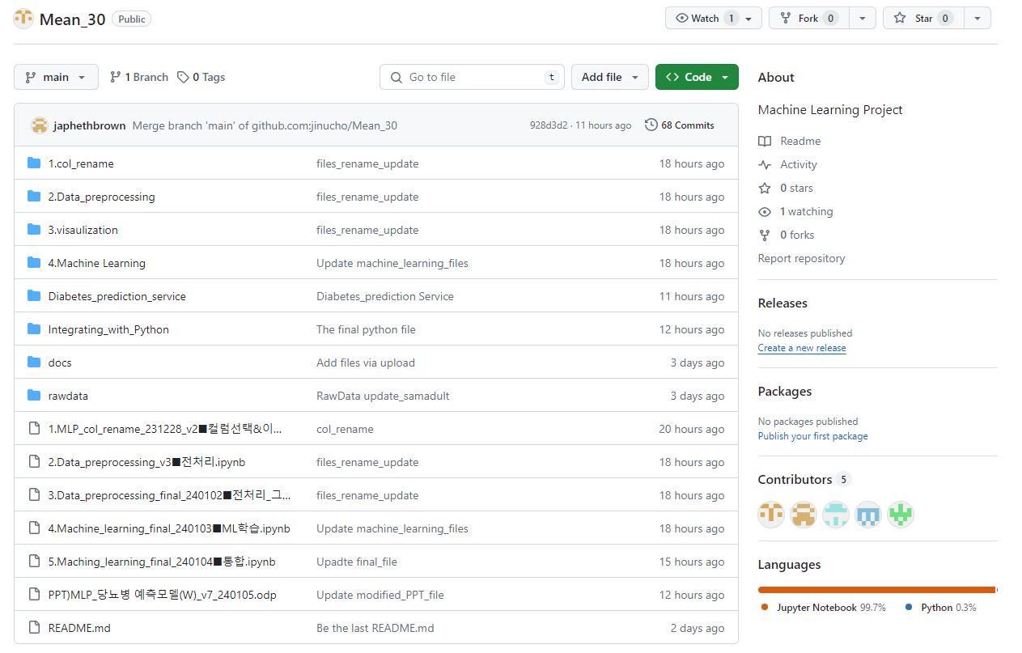
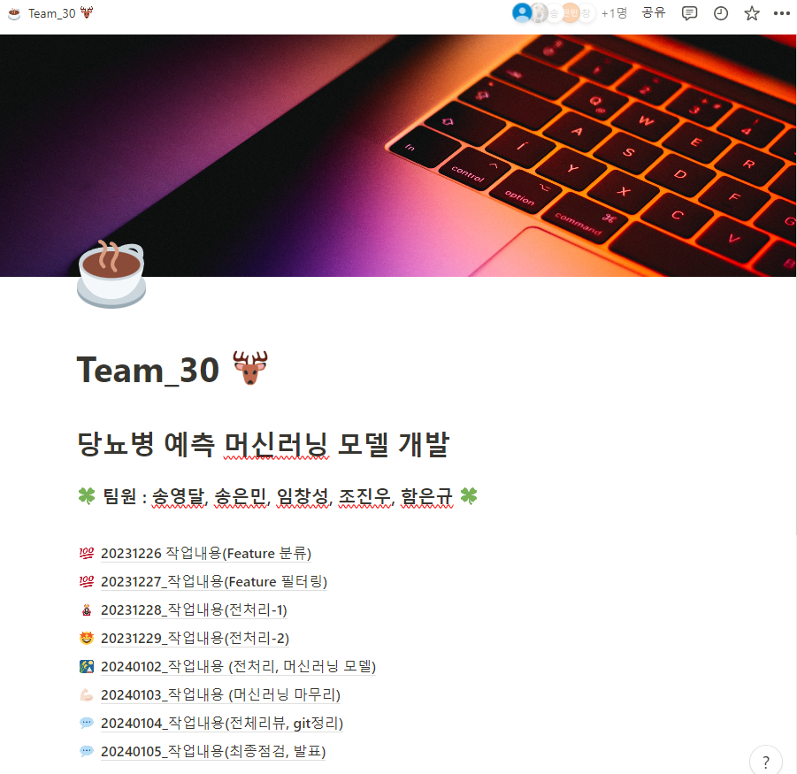
Ⅶ. 최종 결과물(1/2)
Mean_30
Git hub
Notion
5
4
2
3
Git Hub
1. 기초 데이터
2. 개발 내역 (ipynb)
3. 개발 내역 통합본 (ipynb)
4. 자동화 (python → 전처리 파일, 모델링pickle)
5. 서비스화 (설문지+결과 출력)
Notion
1. 개발 계획 및 인원별 업무 분담
2. 진행사항 및 특이사항 공유
3. 개발 이력관리
<숫자>

Slide 19
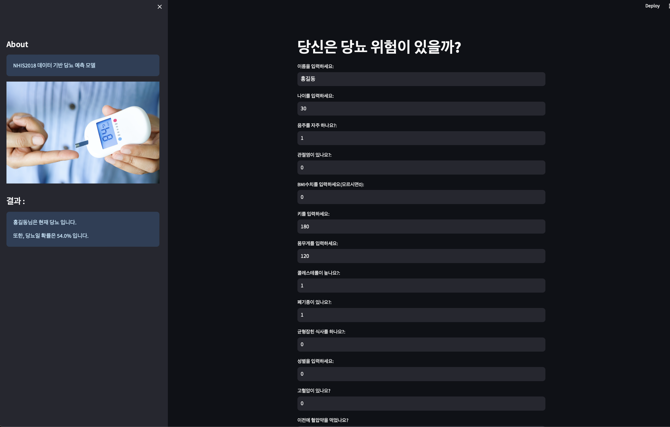
Ⅶ. 최종 결과물(2/2)
(서비스화)설문 및 결과 출력
프로그램 코드
HTML 코드 문서 참조
상세내용 : Git Hub
<숫자>

Slide 20
Ⅷ. 프로젝트 한계
Mean_30
1. 최적화의 한계 : precision 0.32 max
1) 정밀도(Precision 값)이 더 이상 높아지지 않음
2) 시도 : Validation까지 0.7~0.8로 준수 → 최종 Test에서 0.30~0.32로 형성
- 컬럼 재정리, 모델 변경과 하이퍼파라미터를 변경과 샘플링 방법 변경 등
3) 결과 : 결과값에 변동이 없음
4) 대안검토
- Feature select부터 다시 Building 필요 (의학적 Domain)
- 원본 데이터의 한계 : 다른 참조문서에서 Recall이 0.11 수준
2. 마무리
1) 전처리, 그래프, 그리고 머신러닝까지 아우룰 수 있는 좋을 기회였음
2) 기술을 공유하며 많이 배울 수 있는 기회였으며 업무 스케쥴링 및 진행사항 공유, 보고서 작성 등
실무를 간접적으로 접할 수 있는 좋은 기회였음
<숫자>

Slide 21
Ⅸ. 사용기술(툴), 자료출처
Mean_30
1. 사용기술(툴)
- python, pandas, numpy, matplotlib, sklearn, pycaret and streamlit etc.
2 . 자료출처
1) 기초데이터
- https://www.cdc.gov/nchs/nhis/nhis_2018_data_release.htm
2) 기술자료
- 월간당뇨 11월호 : 소아 당뇨병이란 무엇인가?
- 연세대학교 의과대학 소아과학교실 : 소아연령에서의 2형 당뇨병의 임상적 고찰
3) 세계 당뇨지도
- https://www.visualcapitalist.com/cp/diabetes-rates-by-country
<숫자>

Slide 22
Thanks
The E.O.D.
Mean_30

